Slide 1
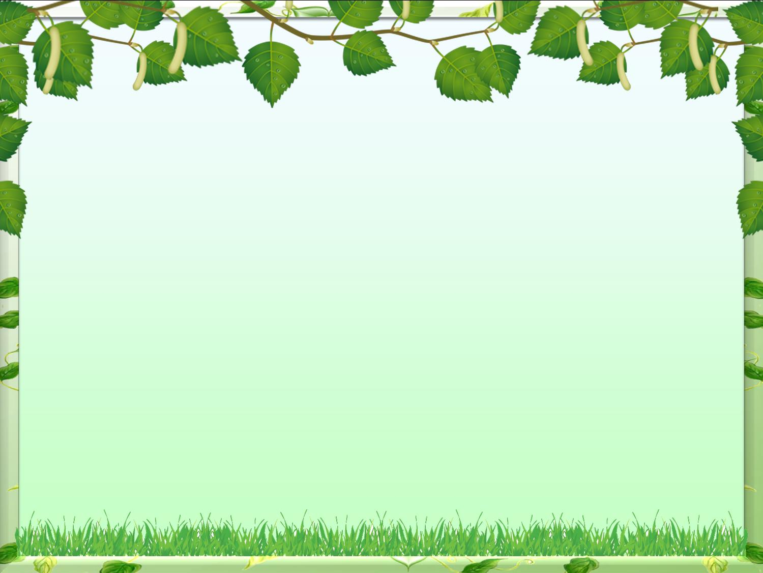
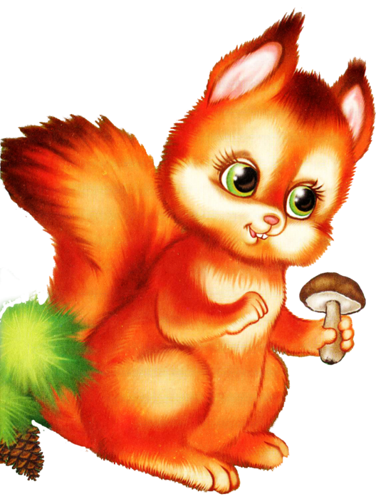
Картотека игр «Играя познаём природу» для детей от 3-х до 5-ти лет

Slide 2
Игра «Цепочка».
Вы называете объект живой или неживой природы, а ребёнок называет один из признаков данного объекта, далее вы называете признак, далее опять ребёнок так, чтобы не повториться.
Например, объект живой природы «белка» - животное, дикое, лесное, рыжее, пушистое, грызёт орехи, прыгает с ветки на ветку и т.д.

Slide 3
Игра «Да» или «нет».
На все вопросы в игре можно отвечать только словами «да» или «нет». Ребёнок загадывает какое-либо животное (растение). Вы спрашиваете, где живёт это животное, какое оно, чем питается. Ребёнок должен отвечать только двумя словами «да» или «нет». После отгадывания игроки меняются ролями в игре.

Slide 4
«С какого дерева лист?» .
Цель: знакомить детей с деревьями нашей местности, учить правильно подбирать листья к дереву, воспитывать бережное отношение к природе.
Оборудование: карточки с изображением деревьев и листьев: рябина, берёза, дуб, ель, клён.
Ход игры:
Детям раздаются карточки с изображением листьев и деревьев. Дети должны подобрать карточки с изображением листьев к соответствующим карточкам с изображением деревьев; затем назвать дерево и лист

Slide 5
Игра «Четвёртый лишний».
Вы называете 4 объекта природы, ребёнку нужно найти лишний объект и обосновать свой выбор.
заяц, ёж, лиса, шмель;
дождь, снег, облако, роса;
роза, одуванчик, гвоздика, тюльпан;
корова, волк, овца, кролик;
трясогузка, паук, скворец, сорока;
бабочка, стрекоза, енот, пчела;
ель, берёза, яблоня, осина;
лиса, свинья, лось, кабан
кузнечик, божья коровка, воробей, майский жук;
лес, парк, роща, тайга.

Slide 6
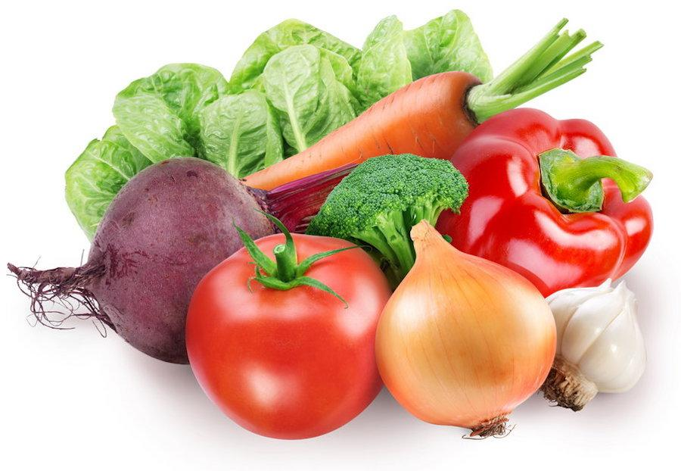
Игра «Вершки-корешки».
Вы называете овощи, ребёнок делает движения руками: если овощ растёт на земле, на грядке, он поднимает рук вверх. Если овощ растёт на земле – руки опускает вниз.

Slide 7
Игра «Я знаю».
Вы называете ребёнку класс объектов природы (звери, птицы, рыбы, растения, деревья, цветы). Ребёнок говорит: «Я знаю пять названий зверей:» и перечисляет (например, лось, лиса, волк, заяц, олень). Аналогично называются другие классы объектов природы.

